Slide 1
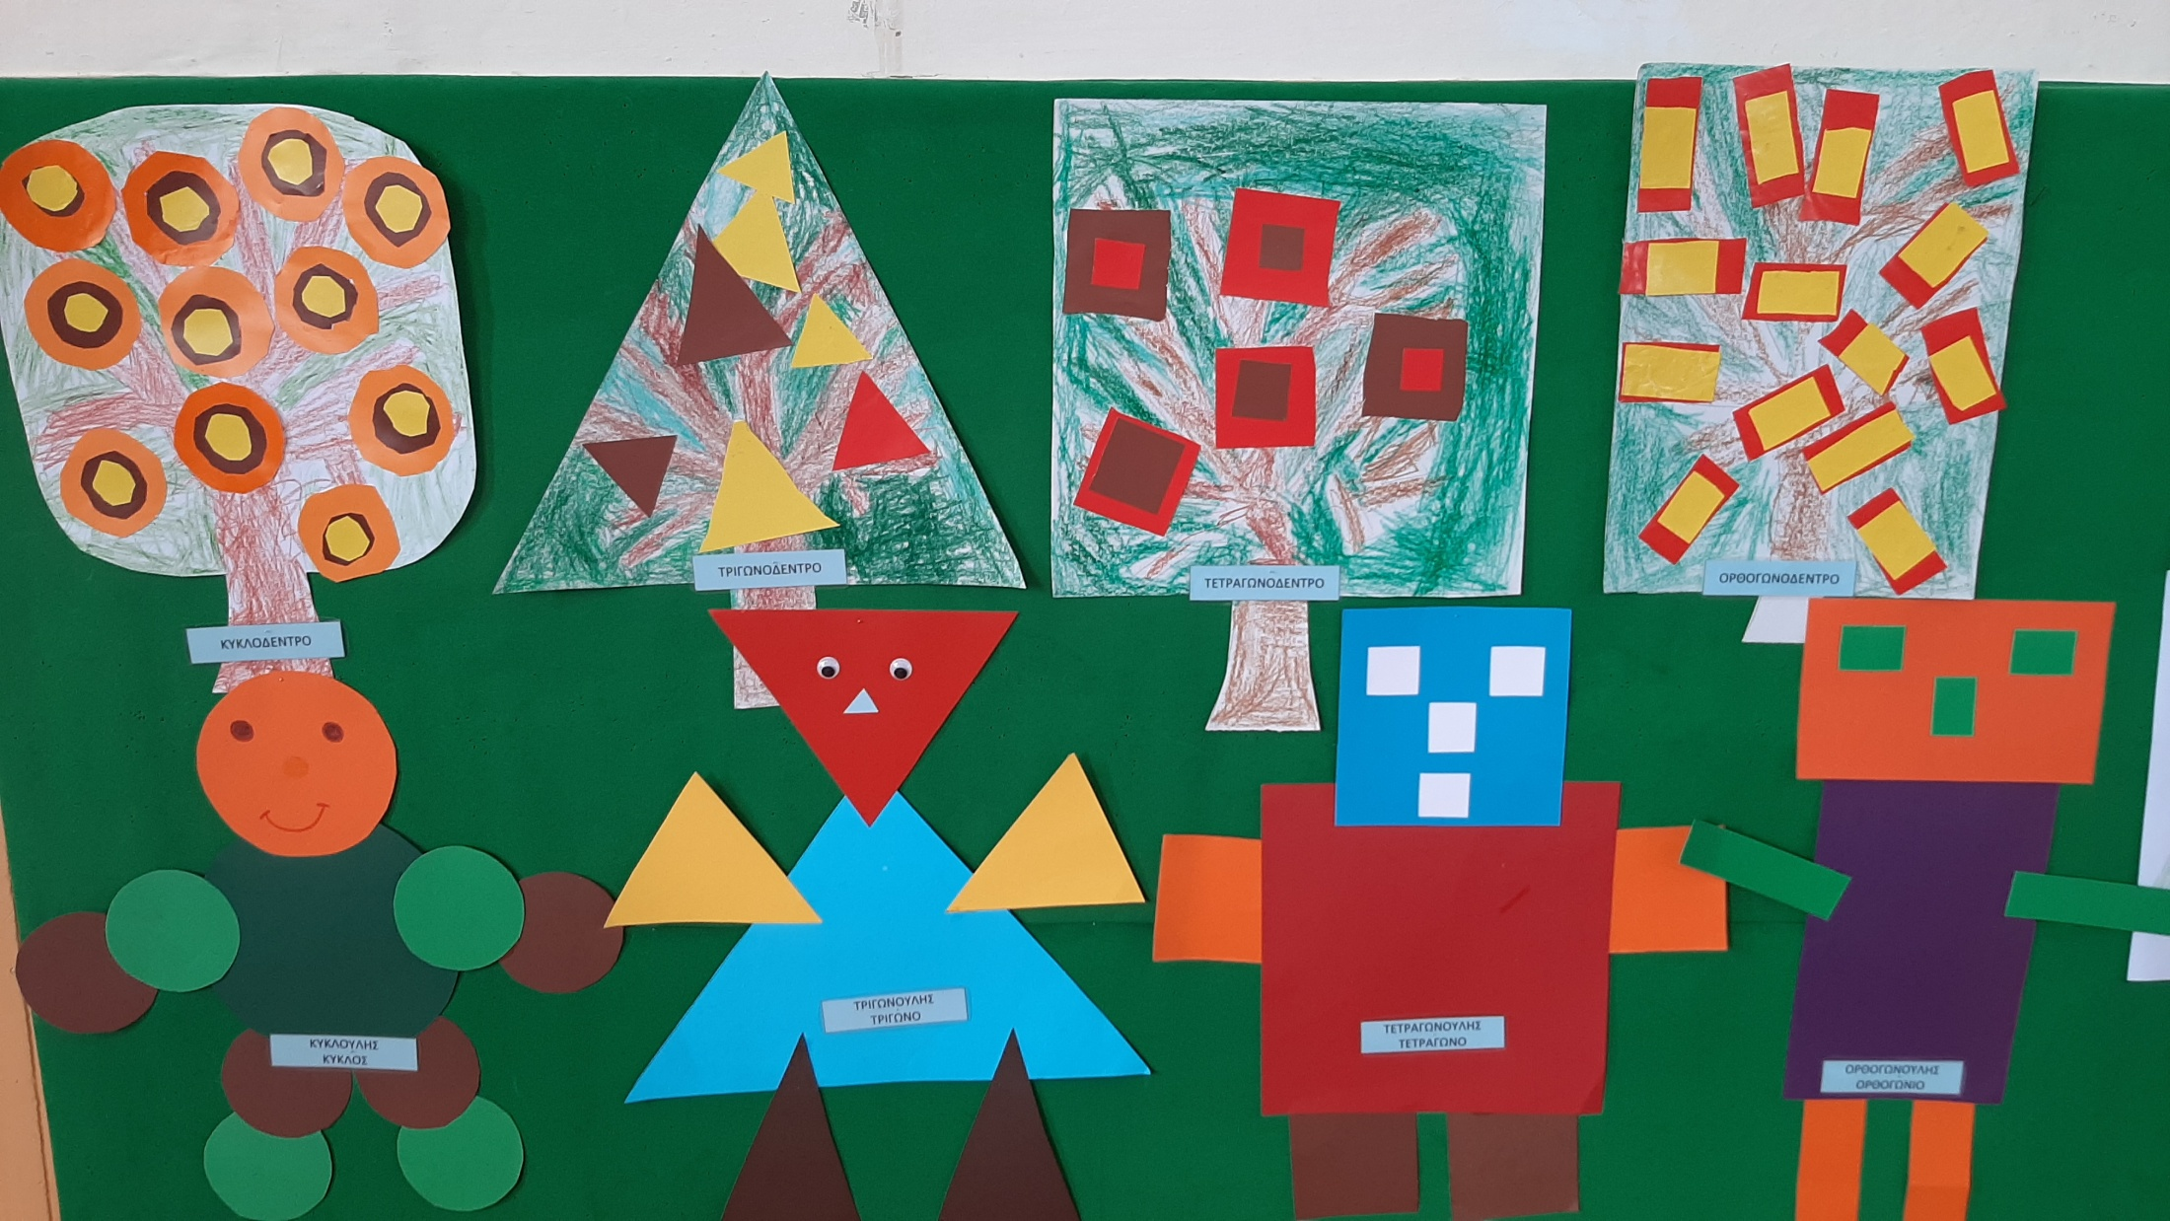
ΜΑΘΑΙΝΟΥΜΕ ΤΑ ΣΧΗΜΑΤΑ

Slide 2
Μας επισκέφτηκαν ο Κυκλούλης, ο Τριγωνούλης, ο Τετραγωνούλης και ο Ορθογωνούλης και μας μίλησαν για τον εαυτό τους. Βρήκαμε αντικείμενα, διαβάσαμε βιβλία και ακούσαμε τραγούδια με το σχήμα τους. Στη συνέχεια δημιουργήσαμε με τα σχήματα.

Slide 3
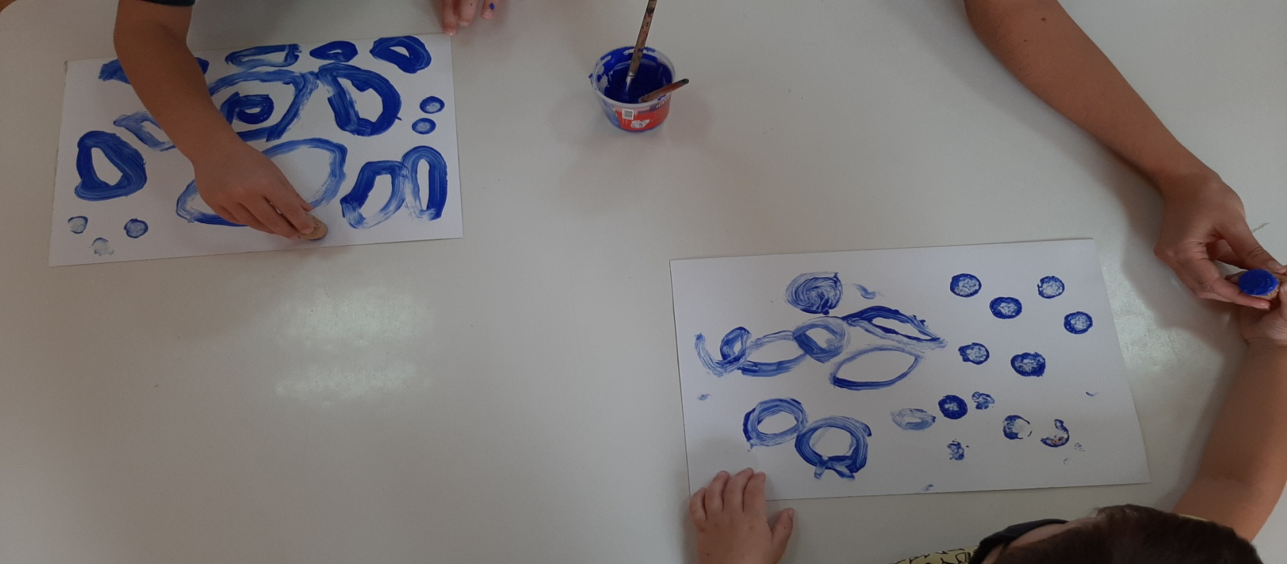
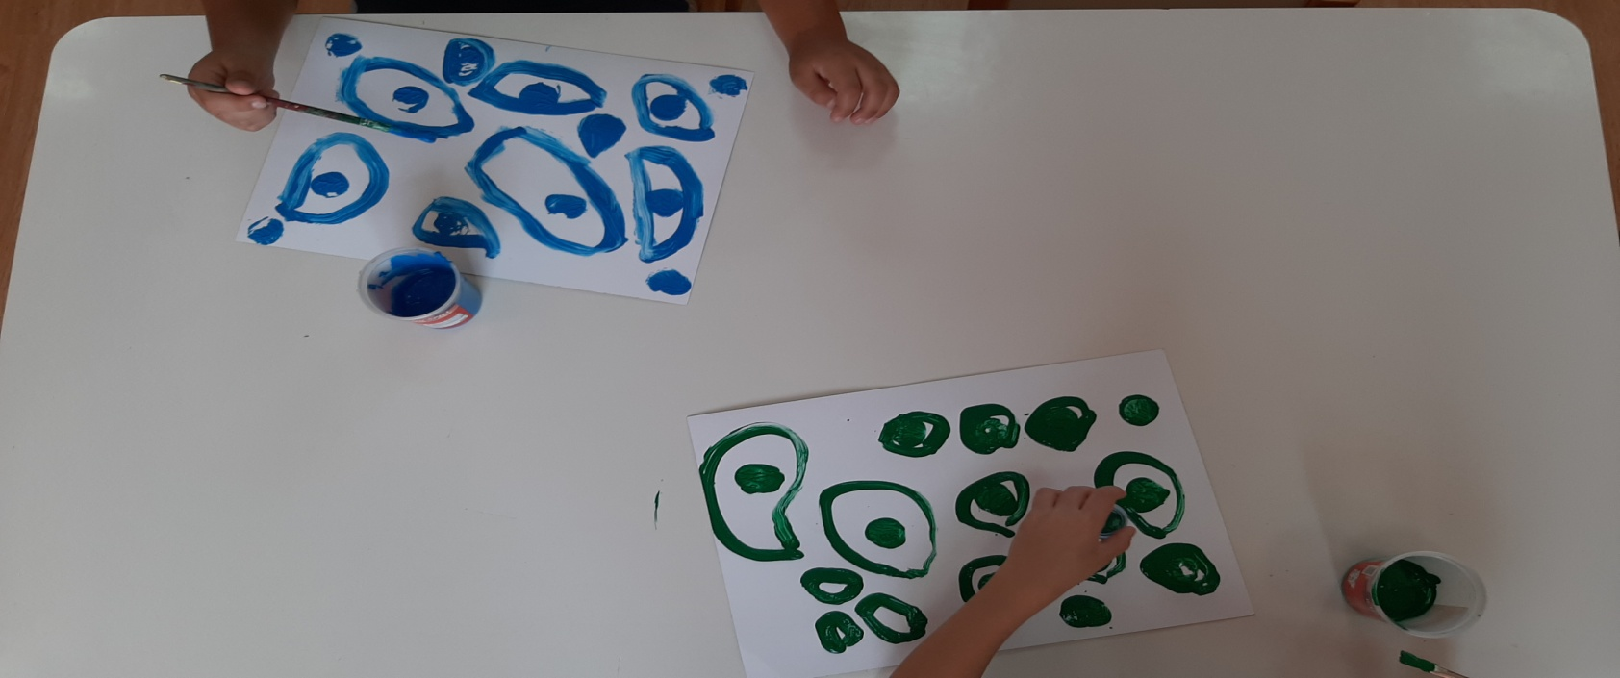

Slide 4
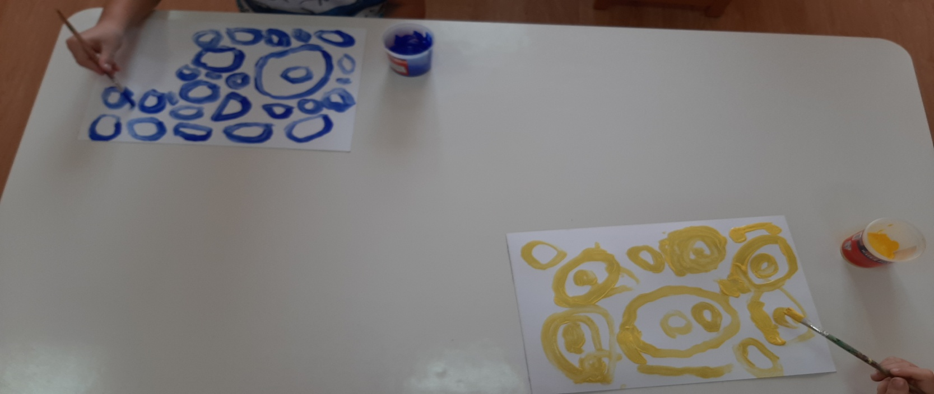
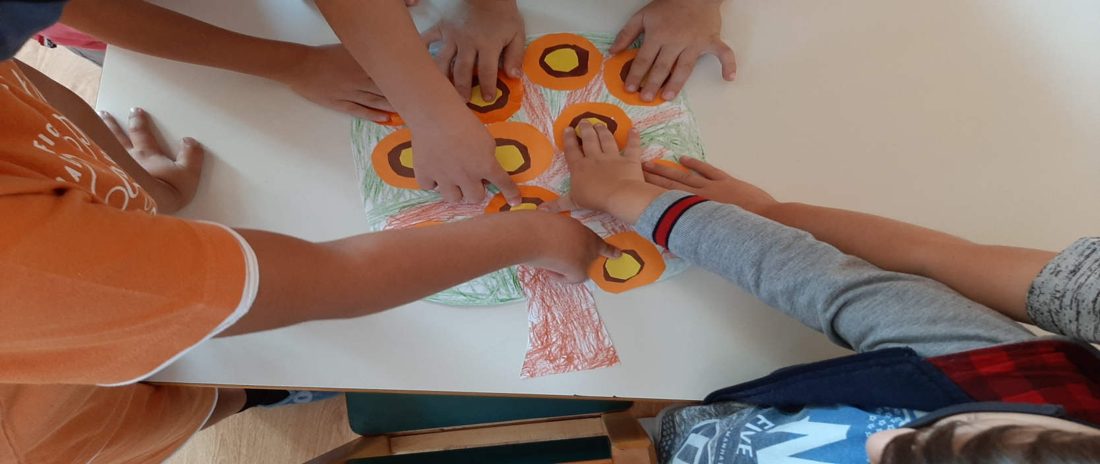

Slide 5
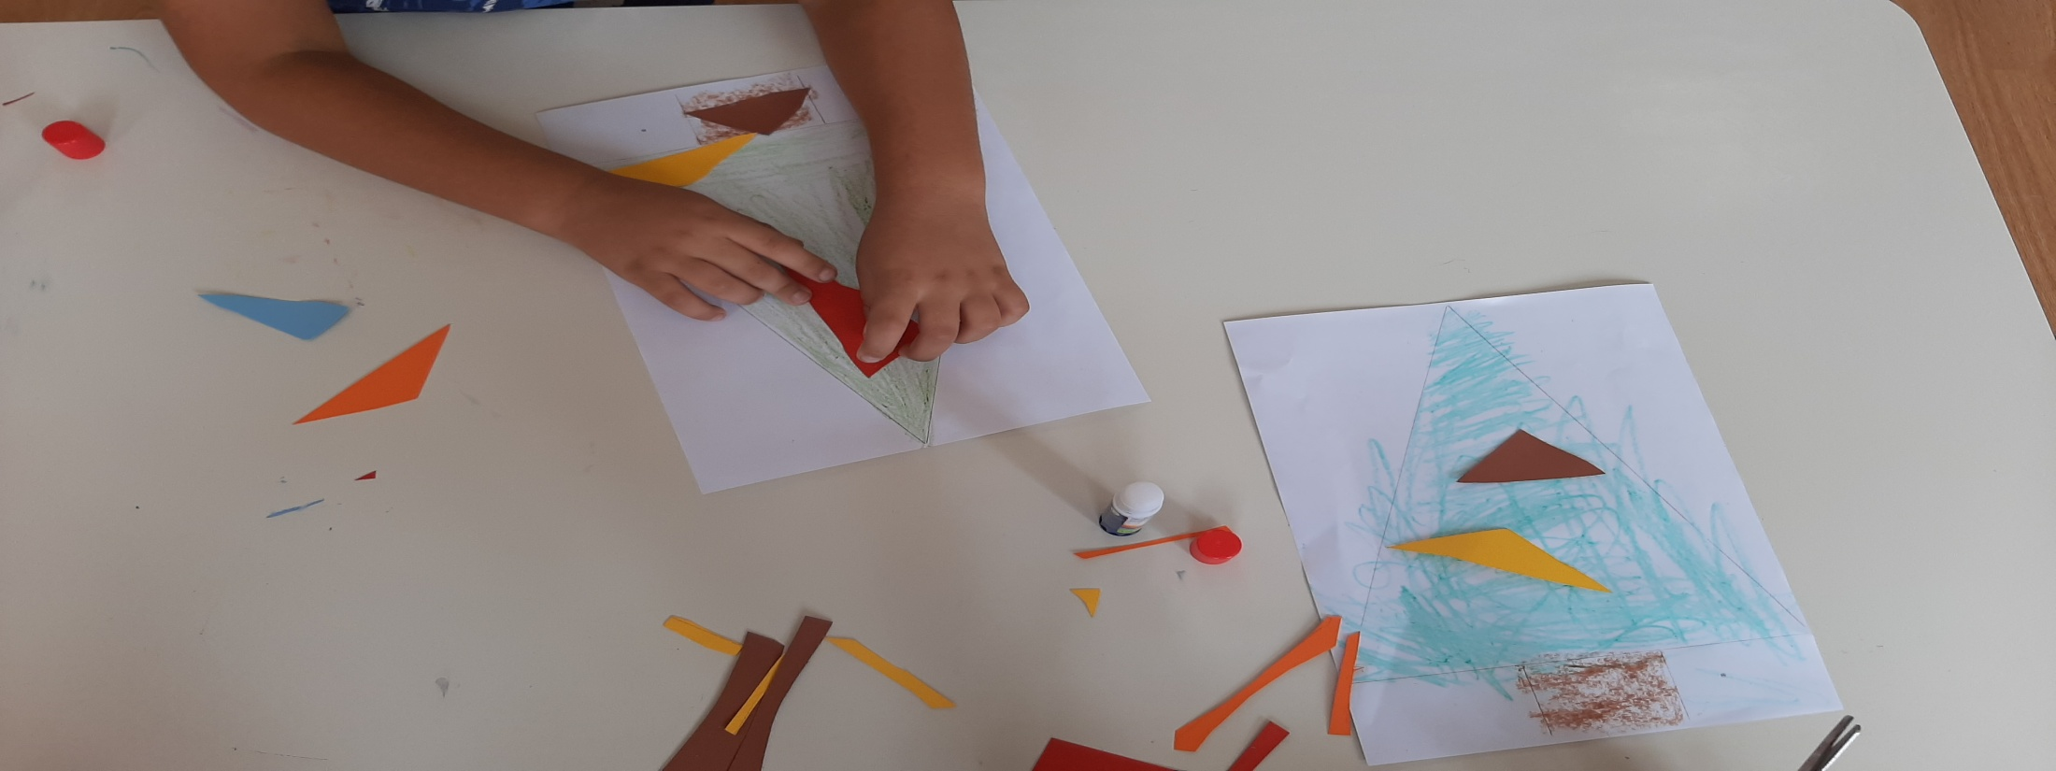
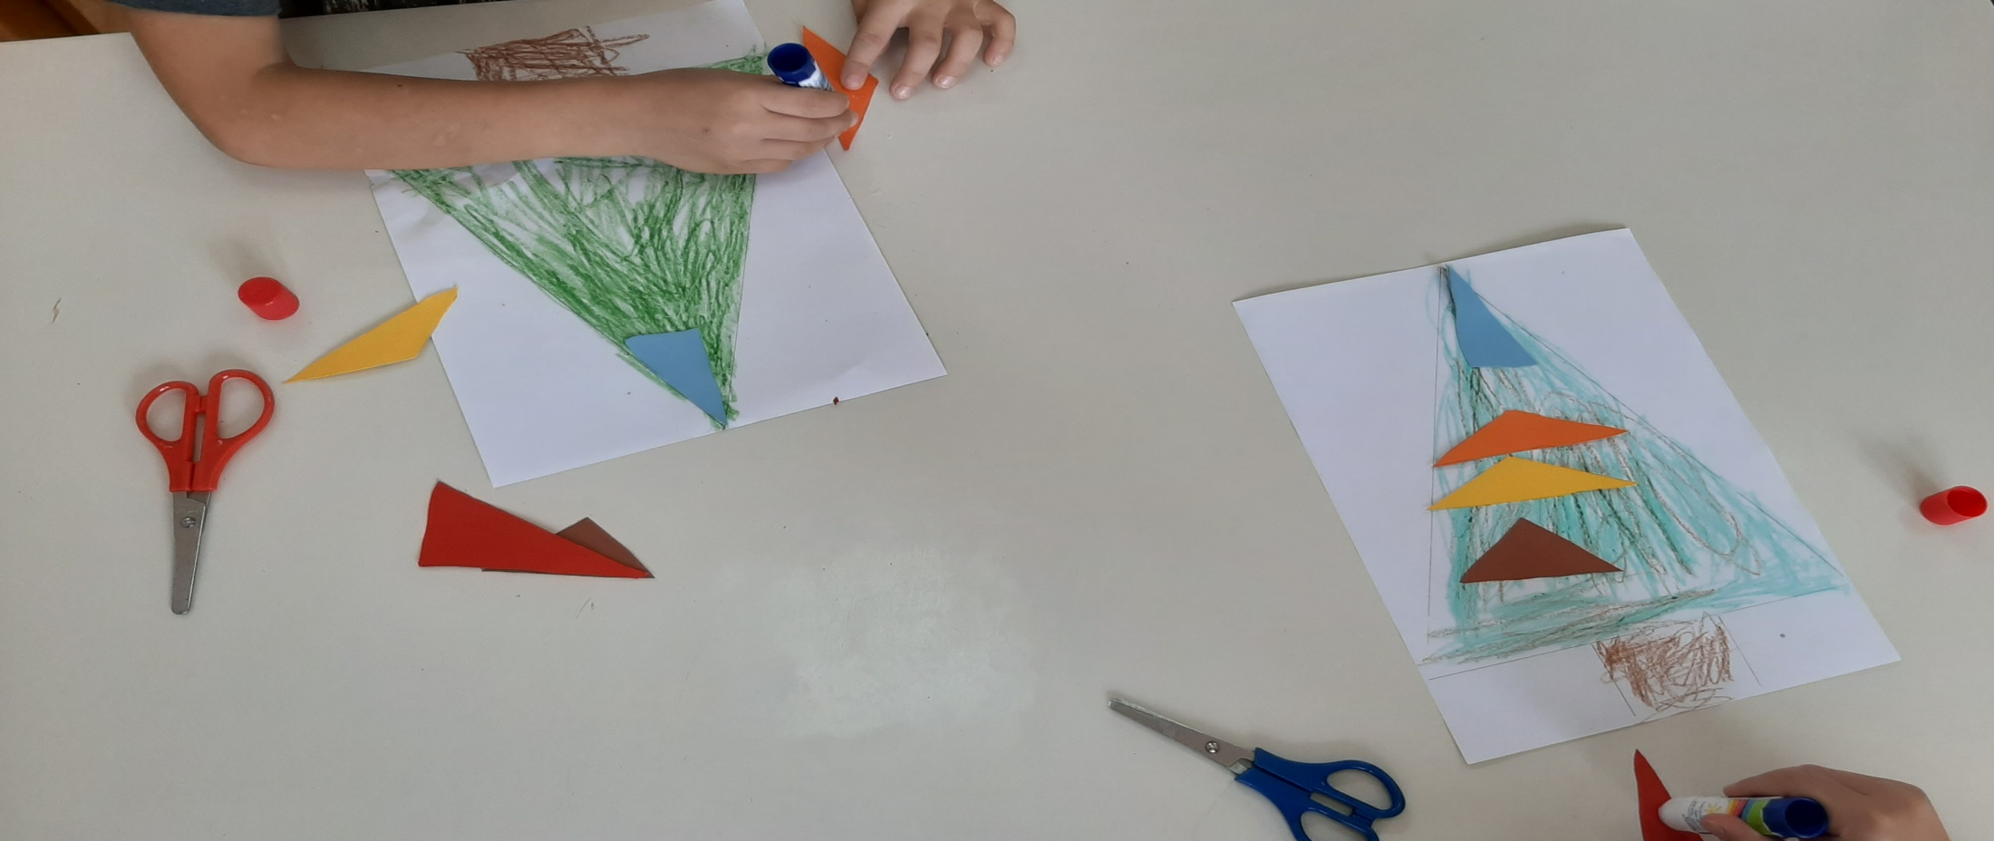

Slide 6
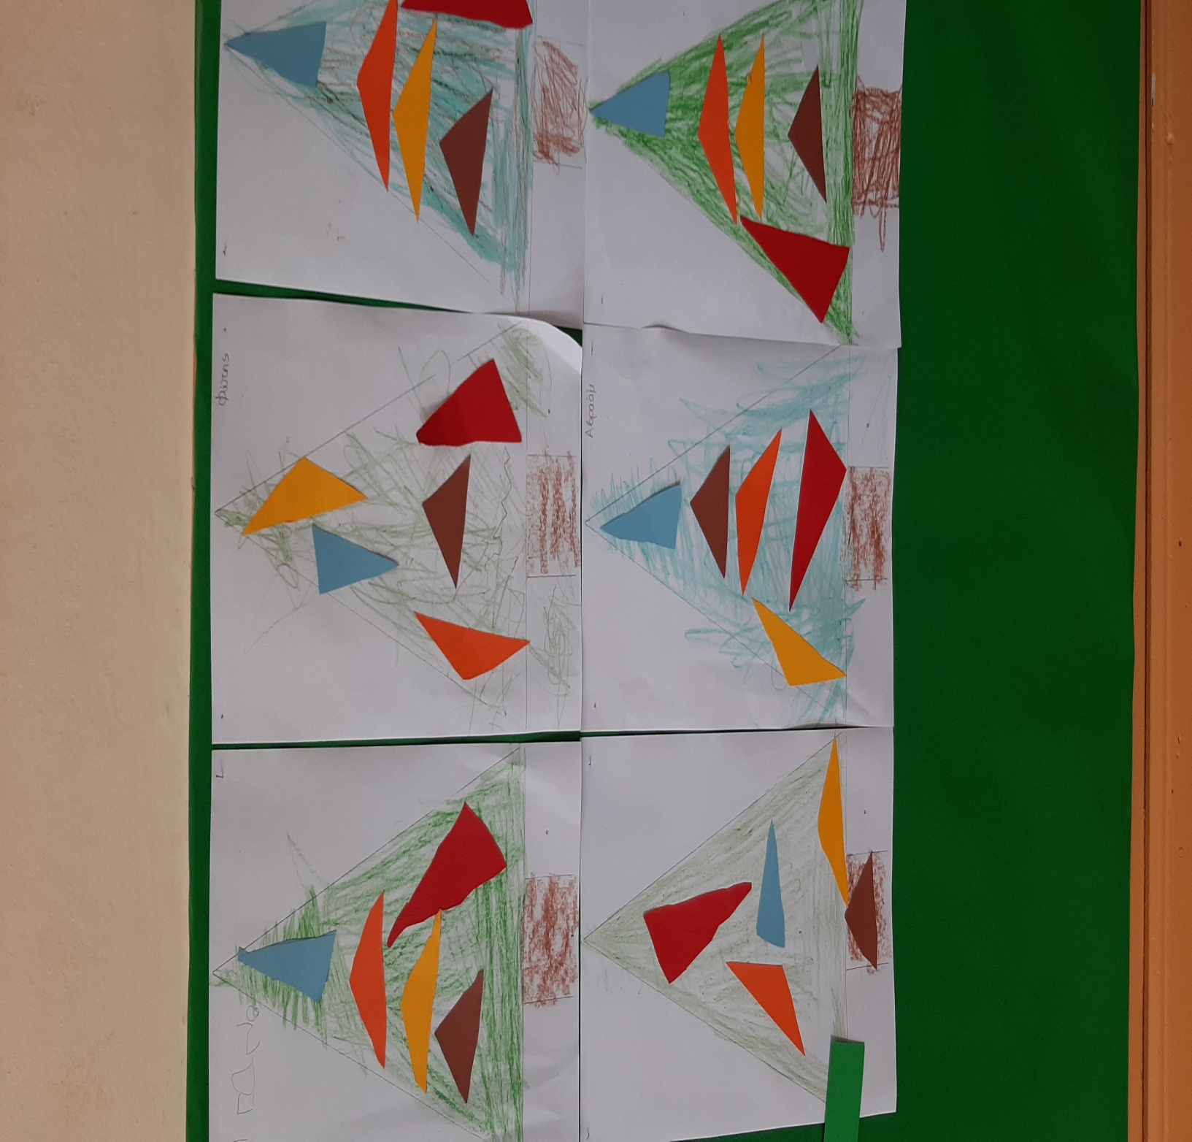

Slide 7
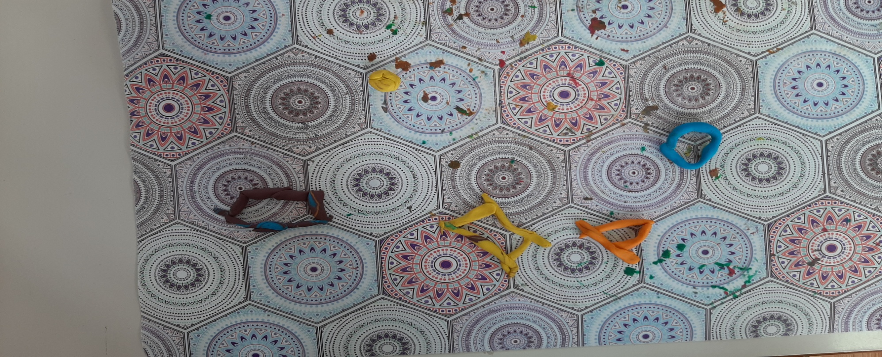
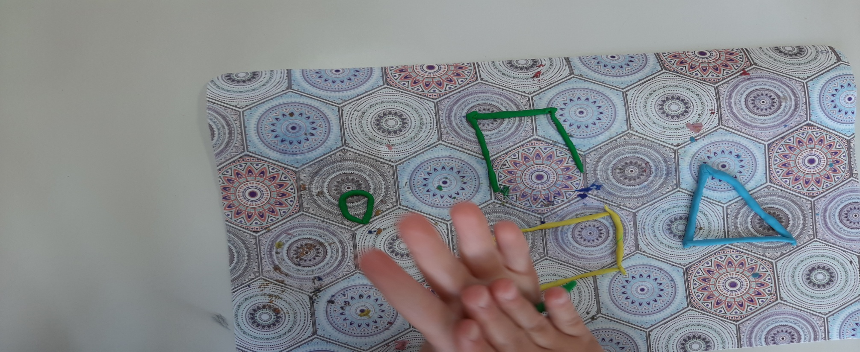

Slide 8
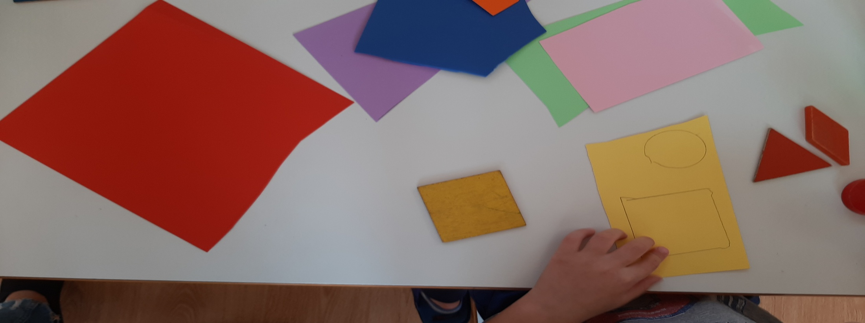
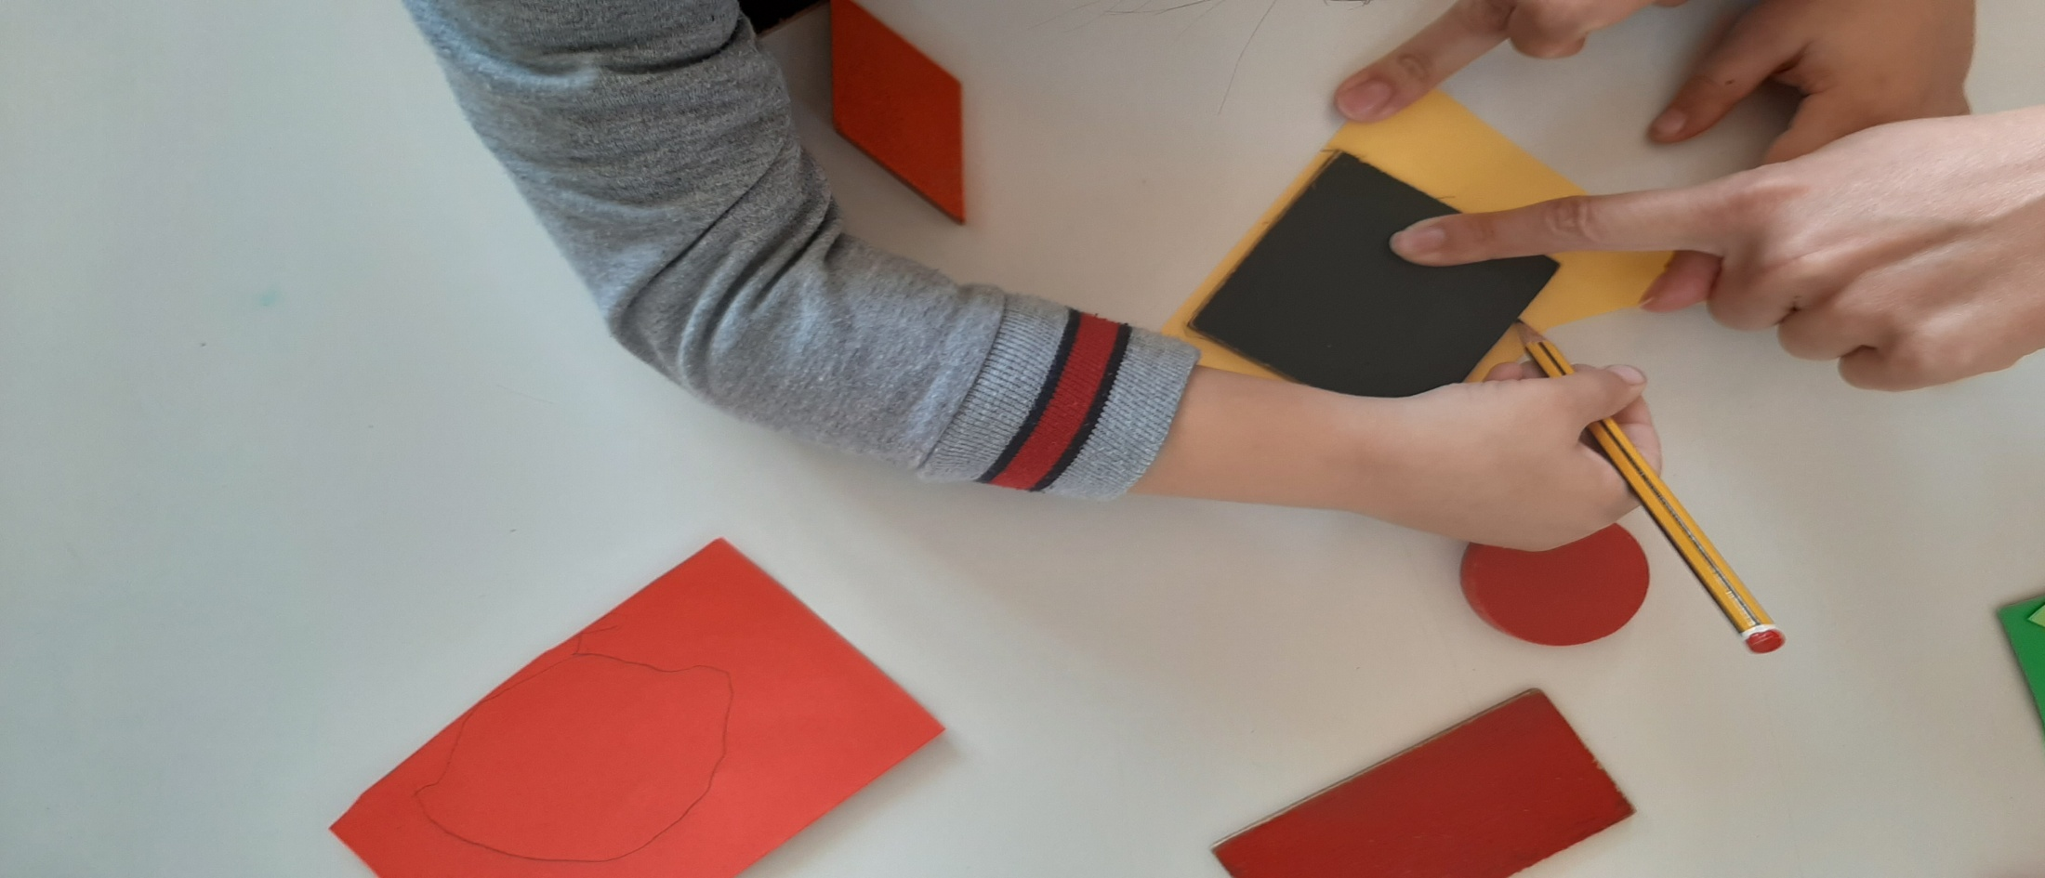

Slide 9
